Slide 1
미래컴퓨팅 환경에 대비한 계산 복잡도 기반 (코드기반) 암호 안전성 검증 기술개발
장경배, 송경주, 양유진, 서화정
Notes:
https://youtu.be/m3opSts9-Tc

Slide 2
4차년도 계획 및 현재 상황
4차년도 목표
Code기반 암호 핵심논리 Q프로그램 구현
계획 상세
Code기반 PQC에 대한 양자 알고리즘 구현
Q프로그램을 이용한 Code 기반 PQC 구현 (2종): Classic McEliece, BIKE
Code기반 PQC에 대한 양자 분석알고리즘
Code 기반 문제에 대한 양자 분석 알고리즘 연구
Code 기반 PQC에 대한 양자 분석 알고리즘 연구: Information Set Decoding
Q프로그램을 이용한 양자 분석알고리즘 구현방법 연구: Gaussian Elimination

Slide 3
올해 실적
국내특허 2건 출원
양자 회로를 이용한 한국형 경량 암호화 방법
양자 회로를 이용한 AES 블록 암호화 방법
SCIE 논문 1건 및 국내학술대회 6건 (우수논문 1건) 게재
Efficient Implementation of Lightweight Hash Functions on GPU and Quantum Computers for IoT Applications, IEEE ACCESS.
(우수논문) 경량암호 Sparkle에 대한 Grover 공격 비용 분석 및 양자 후 보안 강도 평가, 정보처리학회 춘계학술대회.
AES 양자 회로 구현 동향, 정보처리학회 춘계학술대회.
ClassicMcEliece에 대한 Quantum Information Set Decoding 구현 및 분석, 정보보호학회 하계학술대회.
사이버 보안을 위한 양자 인공지능 연구 동향, 정보보호학회 하계학술대회.
Number theoretic transform(NTT) 연구 동향, 정보보호학회 하계학술대회.
대칭키 기반 경량 블록 암호의 양자 회로 구현 동향 , 정보보호학회 하계학술대회.
SCIE 논문 3건 및 국제학술대회 2건 심사 중
Parallel Quantum Addition for Korean Block Ciphers, Quantum Information Processing.
Grover on SM3 and LSH, Quantum Information Processing.
Grover on SPEEDY, Applied Sciences.
Quantum Analysis of AES, Eurocrypt’22.
Optimized Implementation of Quantum Binary Field Multiplication with Toffoli Depth One, WISA’22.

Slide 4
Code 기반 PQC 양자 구현

Slide 5
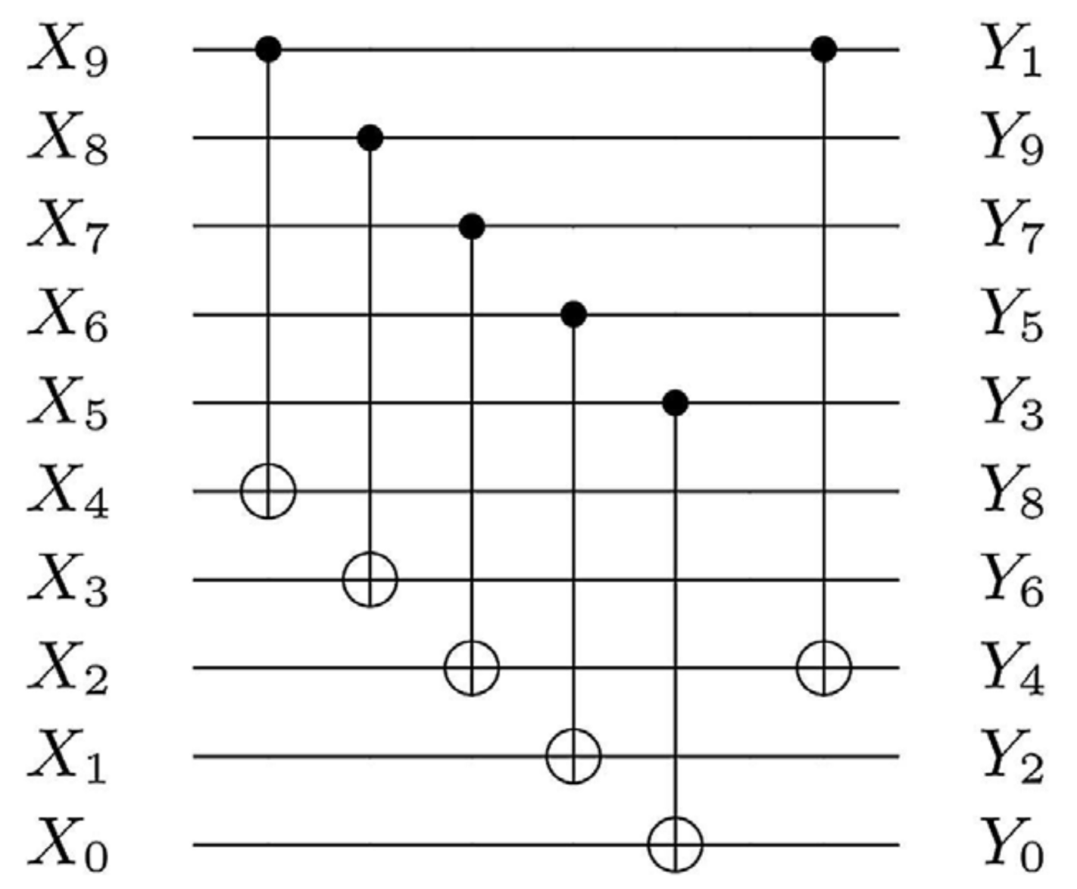
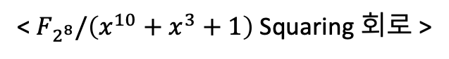
Code 기반 PQC 양자 구현
*
구현 타겟 (Classic McEliece 기준)
Key pair의 핵심 연산
→ Binary Field 산술 연산: 곱셈 및 역치 연산 (Itoh-Tsuji)
양자 제곱(Squaring) 연산은 간단하여 최적화 여지가 적음
→ 양자 곱셈기 (최적화 타겟)
Encryption (Encoding)의 핵심 연산
→ 행렬 벡터 곱: Toffoli 게이트를 통해 구현가능
Decryption (Decoding)의 핵심 연산
→ 신드롬 디코딩 알고리즘(Berlekamp–Massey): 양자로 구현 필요성 검토
(양자 컴퓨터를 사용한 복호화 → 양자 brute-force와 양자 ISD에서 사용되지 않음)
Encapsulation, Decapsulation의 핵심 연산
→ 해시 함수 SHAKE256
코드기반 암호의 안전성 분석에는, ISD 알고리즘 구현이 활용됨
< $F_{2^{8}}/\left(x^{10}+x^{3}+1\right)$ Squaring 회로 >

Slide 6
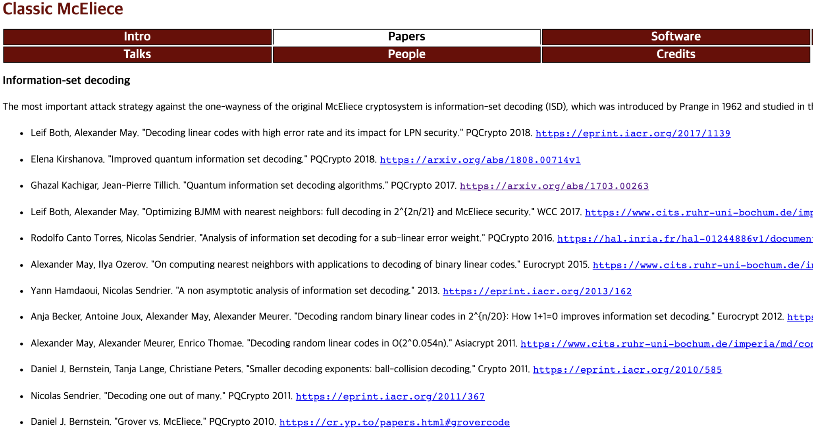
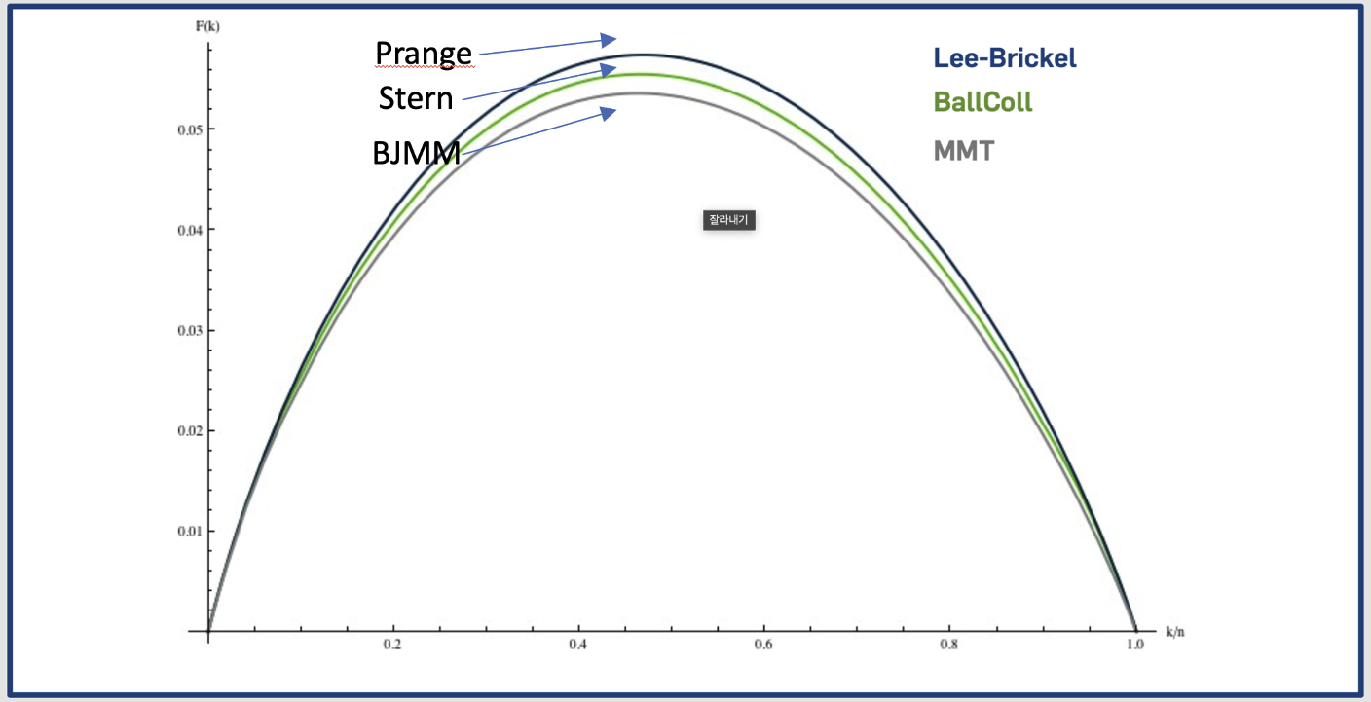
Information Set Decoding (ISD)
Information Set Decoding 알고리즘
현재, 코드기반 암호에 대한 최적의 분석 알고리즘
다양한 ISD 알고리즘들이 존재하지만, 획기적인 성능차이는 없음
파라미터를 키우면, 최신 ISD들도 공격 성공 확률이 대폭 감소함
< Classic McEliece 홈페이지 >
< ISD 복잡도 비교 >

Slide 7
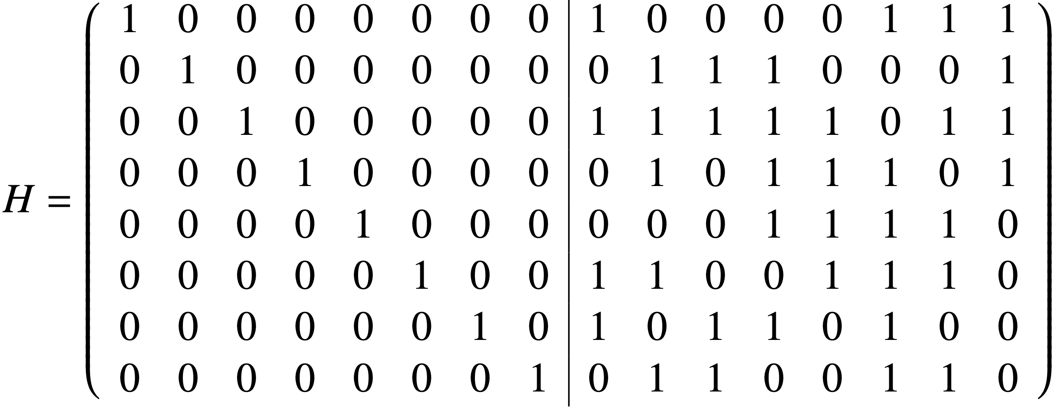
Information Set Decoding (ISD)
패리티 체크 행렬을 공개키로 사용하는 Niederreiter 시스템(CM)에 대한 ISD
암호문 C = He = (00000011)
e = ( 0 0 0 0 0 0 1 1 0 0 0 0 0 0 0 0 ) → Secret (weight = 2 조건의 벡터 e)
※ ISD 핵심 요약
1. 공개키에서 행 개수 만큼의 열 무작위 선택
2. 구성한 행렬에 대해
Gaussian Elimination 수행
3. 단계 1에서 오류 위치를 모두 포함했다면
공격 성공, 의 경우 공격 실패, 의 경우
공격 성공

Slide 8
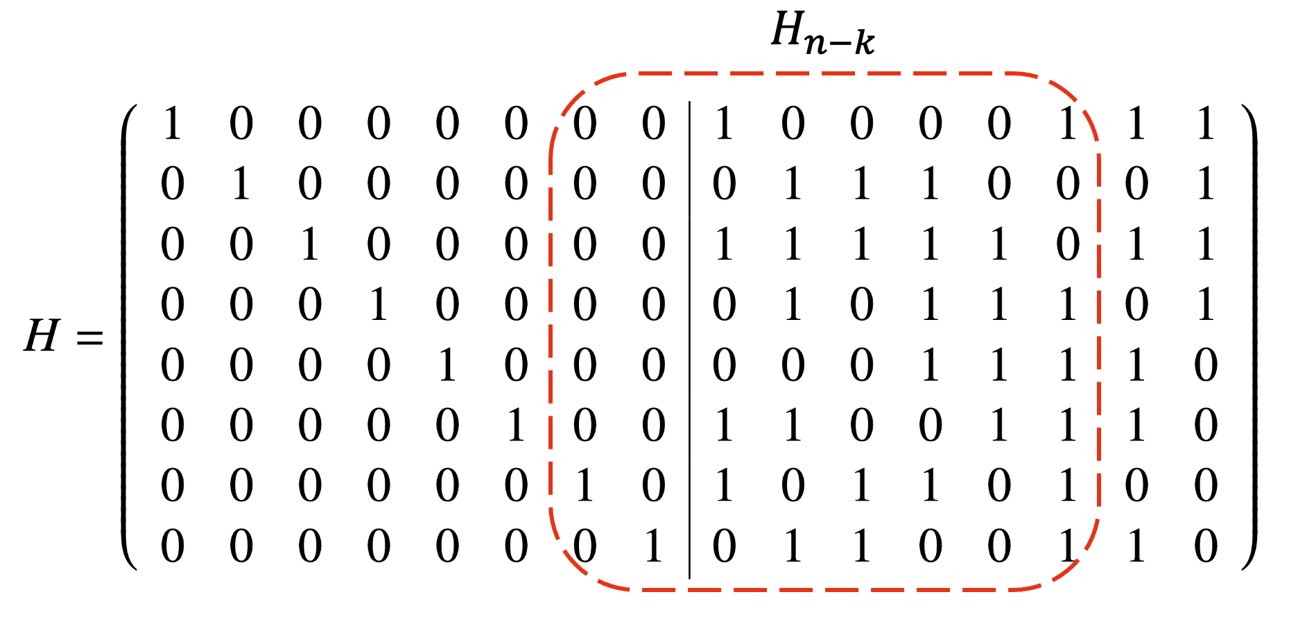
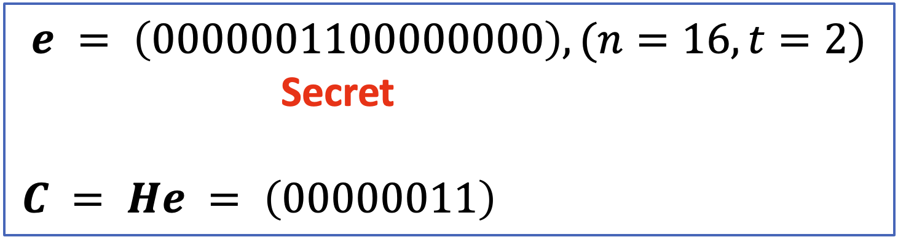
Information Set Decoding (ISD)
(공격 성공 조건)을 선택하였을 때 ISD 동작 과정
ISD 연산 중 핵심은 Gaussian Elimination, 에 수행하여 Inverse 계산
Information set

Slide 9
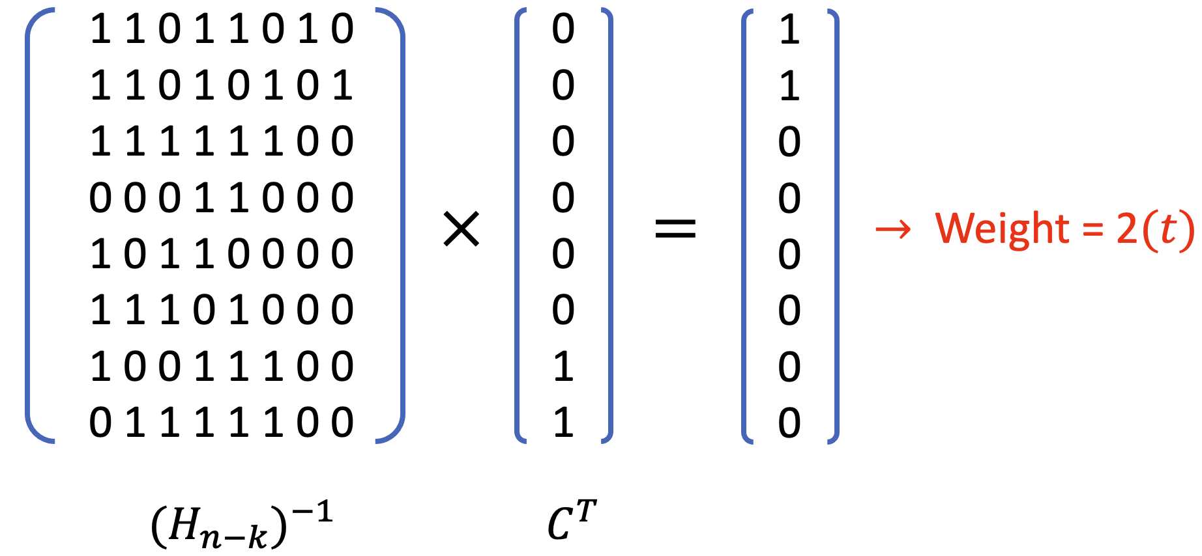
Information Set Decoding (ISD)
(계산한 Inverse X 암호문)의 결과 벡터의 weight가 2인 경우, 공격 성공
→ 결과 벡터는 오류 위치를 알려줌
1, 2번째가 1 → 단계 1에서 선택한 열의 1, 2번째가 1임을 의미 → 비밀 정보 복구
e =

Slide 10
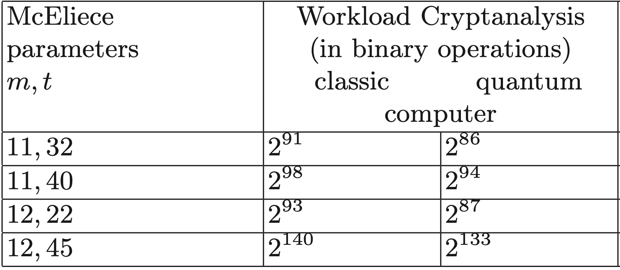
Quantum Information Set Decoding (ISD)
Overbeck–Sendrier의 QISD 분석[*]
Grover 알고리즘은 Information Set Decoding의 복잡도를 제곱근으로 감소시킬 수 없음
ISD는 divide-and-conquer 방식으로 볼 수 있음.
두 번째 단계인 검색(Gaussian)이 첫번째 단계인 추측(Information Set 구성)에 의존
따라서 Grover의 반복이 divide-and-conquer을 효과적으로 가속화 할 수 없다고 주장
[*] R. Overbeck, N. Sendrier, “Code-based cryptography”, 2009

Slide 11
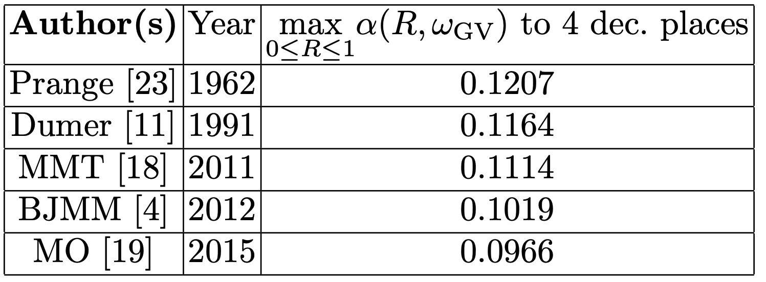
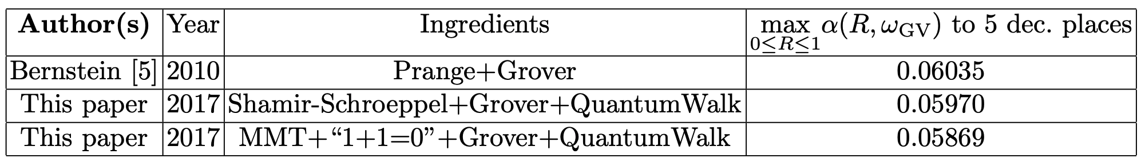
Quantum Information Set Decoding (ISD)
Bernstein, “Grover vs McEliece”에서의 QISD 분석[1]
Grover 알고리즘은 Information Set Decoding의 복잡도를 제곱근으로 감소시킬 수 있음
앞선 연구는 Grover 알고리즘이 데이터 베이스 검색에 대한 가속화 알고리즘의 개념으로 알려진 것으로 인한 저자들의 잘못된 오해일 것이라 추측하고, 해당 논문에서는 가능하다는 것을 보임 → 하지만 설명이 구체적으로 되어 있지 않음
Bernstein 논문을 시작으로, QISD에 대한 논문이 소수 발표 되었음
하지만 모두 이론적인 레벨
[2]
제곱근만큼 감소
[2]
[1] D. J. Bernstein, “Grover vs. McEliece”, PQCrypto, 2010
[2] G. Kachigar et al. “Quantum Information Set Decoding”, Cryptography and Security (cs.CR); Quantum Physics, 2017

Slide 12
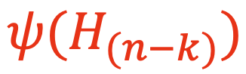
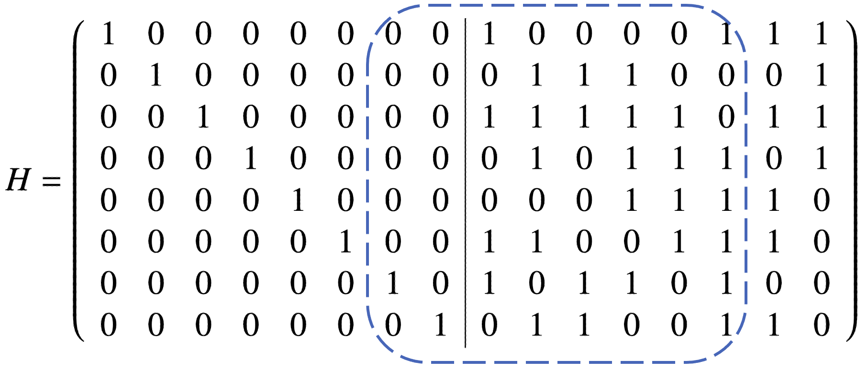
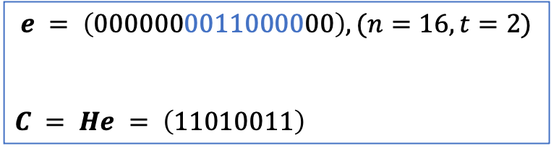
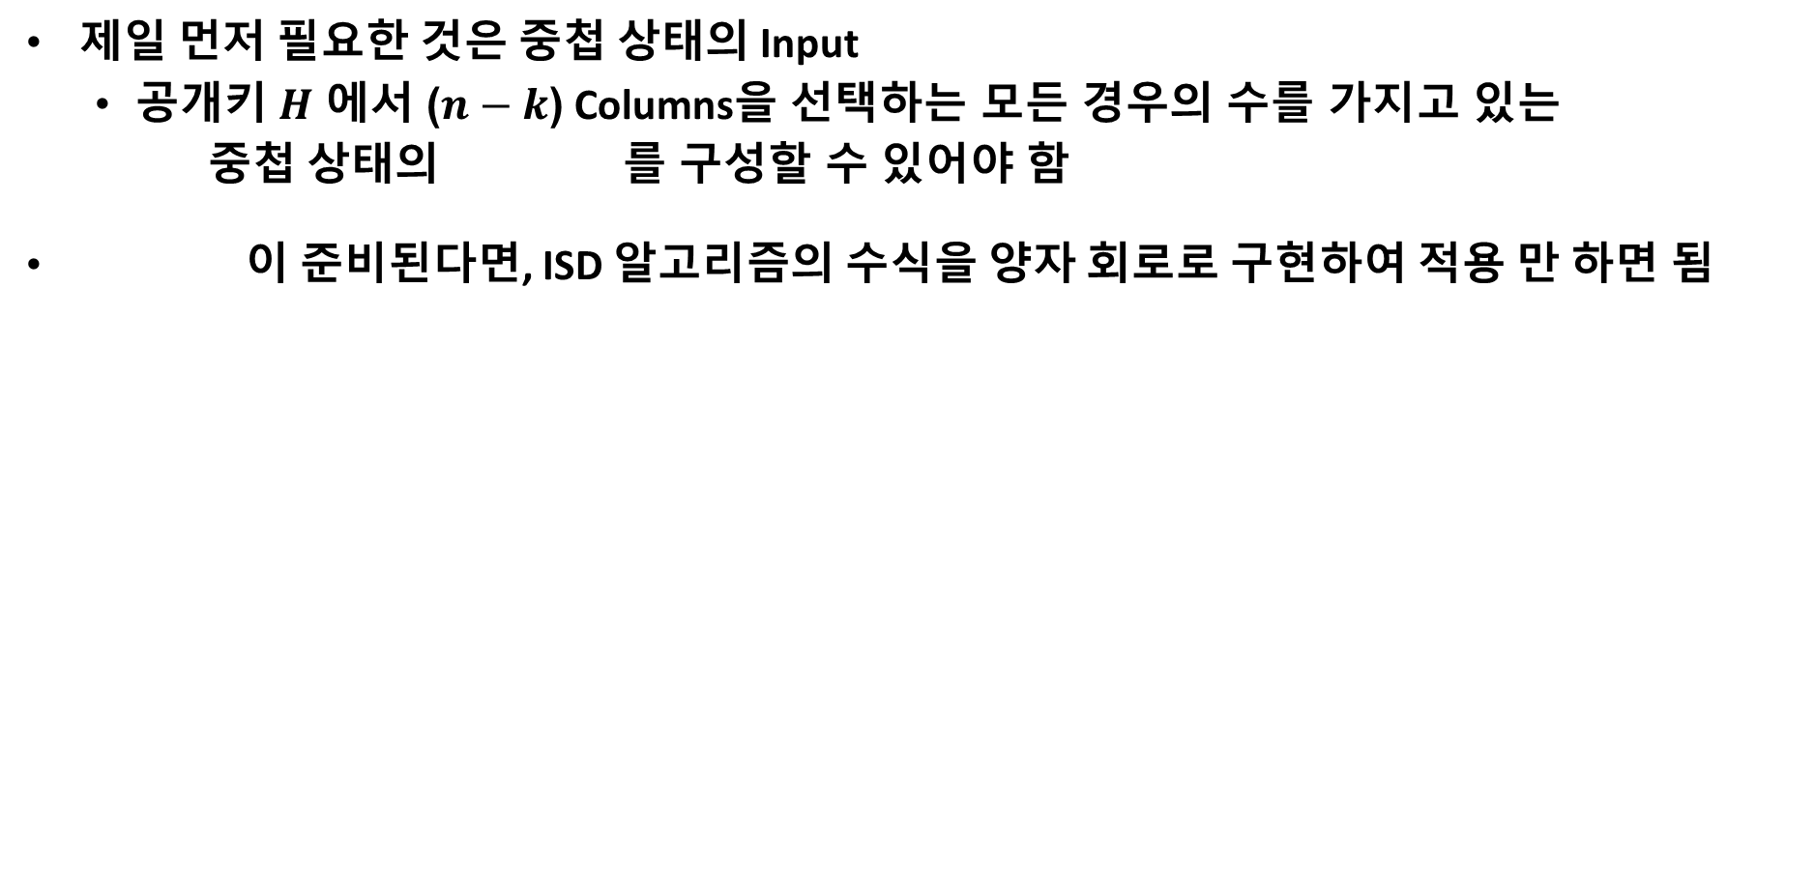
Quantum Information Set Decoding
제일 먼저 필요한 것은 중첩 상태의 Input
공개키 $H$ 에서 ($n−k$) Columns을 선택하는 모든 경우의 수를 가지고 있는
중첩 상태의 를 구성할 수 있어야 함
이 준비된다면, ISD 알고리즘의 수식을 양자 회로로 구현하여 적용 만 하면 됨
Secret

Slide 13
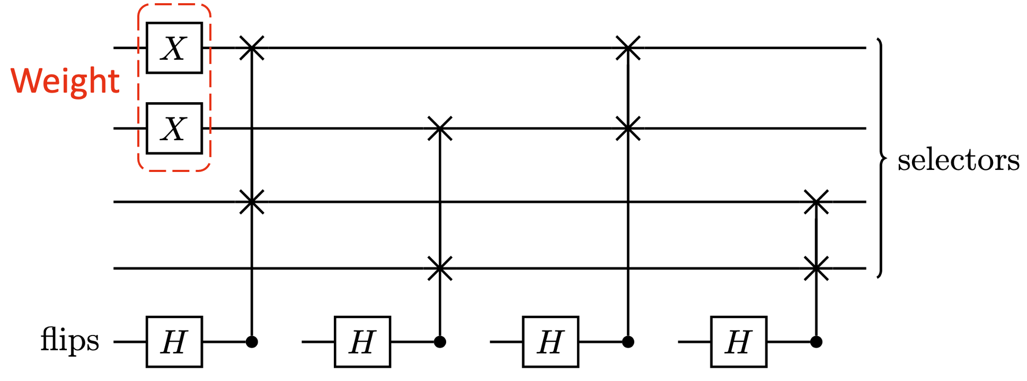
Quantum Information Set Decoding
Butterfly Network (BN)을 활용한 특정 Weight의 n-bit Vector 설정 (중첩 Input)
Hadamard gate + 조건부 Swap 게이트를 사용하여 설정한 Weight를 고르게 분포
동일한 Amplitude를 위해 CSwap당 하나의 큐비트(flips) 할당
4-bit Vector (Weight = 2)

Slide 14
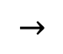
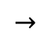
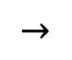
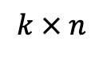
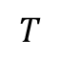
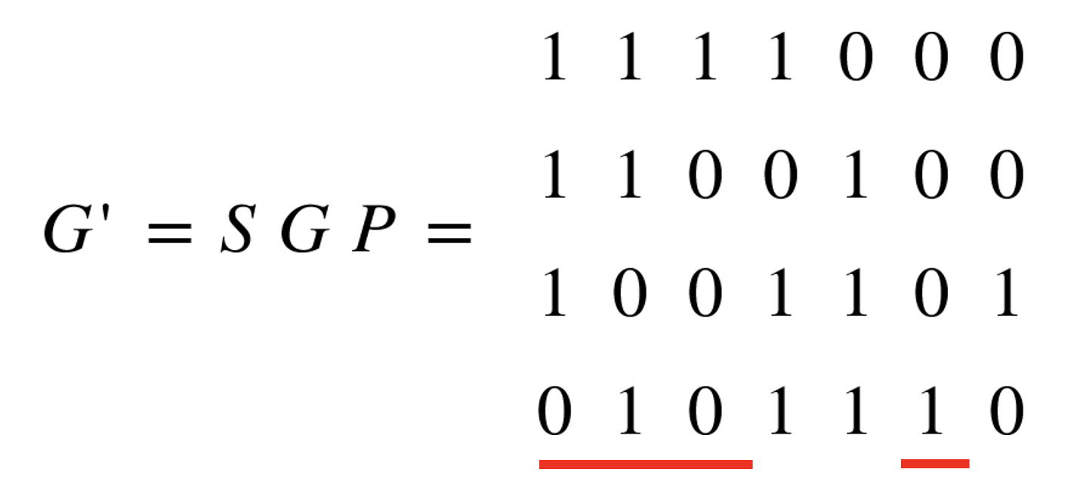
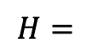

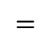
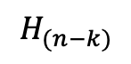
Quantum Information Set Decoding
n-bit Vector에 따른 Permutation Matrix 생성
BN-network를 활용한 중첩 (7-bit, weight = 4)
n-bit Vector (Weight = k) →
1 1 1 0 0 1 0
0 0 0 0 0 0 0
0 0 0 0 0 0 0
0 0 0 0 0 0 0
1 0 0 0 0 0 0
0 1 1 0 0 1 0
0 0 0 0 0 0 0
0 0 0 0 0 0 0
1 0 0 0 0 0 0
0 1 0 0 0 0 0
0 0 1 0 0 1 0
0 0 0 0 0 0 0
1 0 0 0 0 0 0
0 1 0 0 0 0 0
0 0 1 0 0 0 0
0 0 0 0 0 1 0
한 Column 씩 검사,
CSwap 사용 (Row 단위)
전치하여 사용
1 0 0 0 0 0 0
0 1 0 0 0 0 0
0 0 1 0 0 0 0
0 0 0 0 0 1 0
1 1 1 0
1 1 0 0
1 0 0 0
0 1 0 1

Slide 15
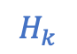
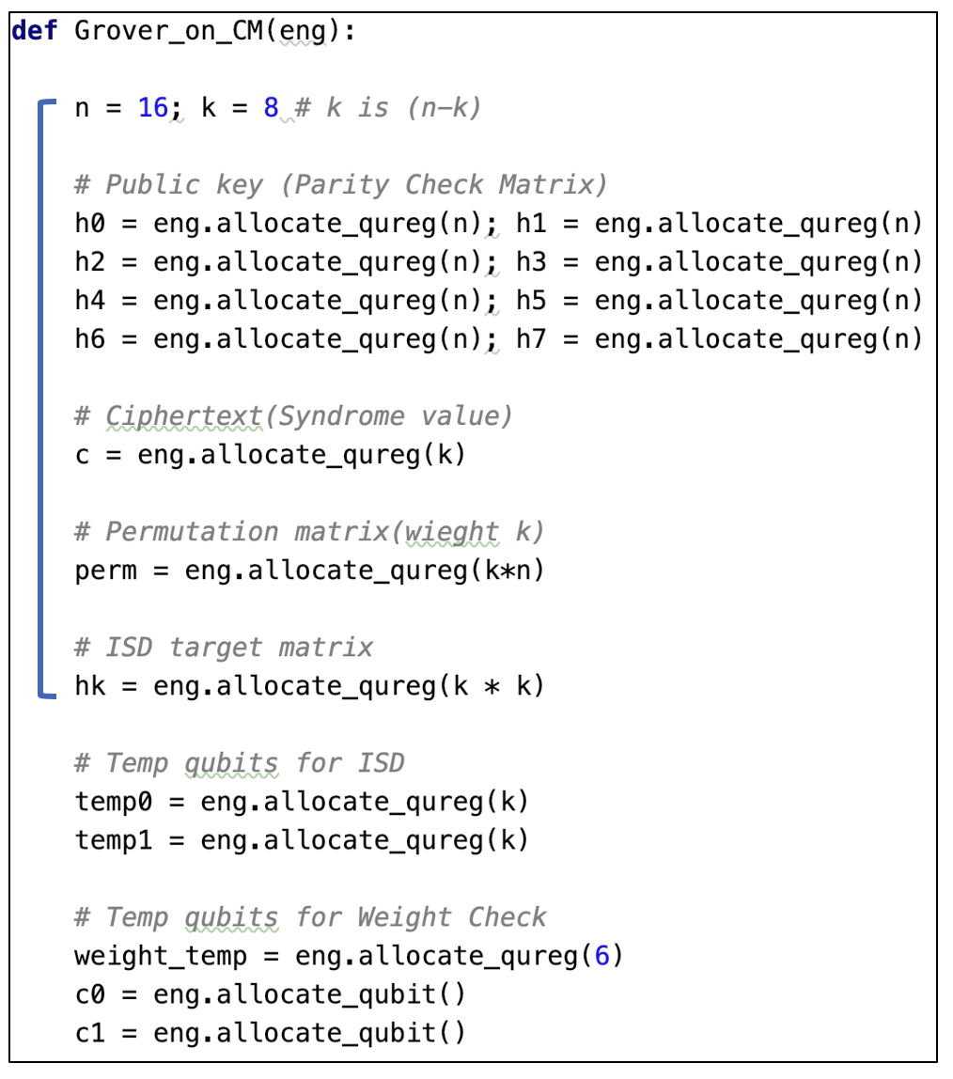
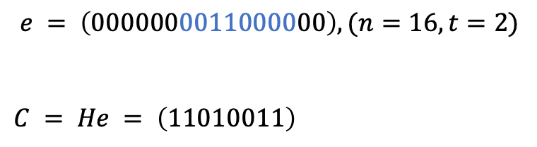
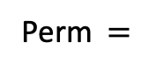
Secret
BN target
(Superposition)
0 0 0 0 0 0 0 0 0 0 0 0 0 0 0 0
0 0 0 0 0 0 0 0 0 0 0 0 0 0 0 0
0 0 0 0 0 0 0 0 0 0 0 0 0 0 0 0
0 0 0 0 0 0 0 0 0 0 0 0 0 0 0 0
0 0 0 0 0 0 0 0 0 0 0 0 0 0 0 0
0 0 0 0 0 0 0 0 0 0 0 0 0 0 0 0
0 0 0 0 0 0 0 0 0 0 0 0 0 0 0 0
0 0 0 0 0 0 0 0 0 0 0 0 0 0 0 0

Slide 16
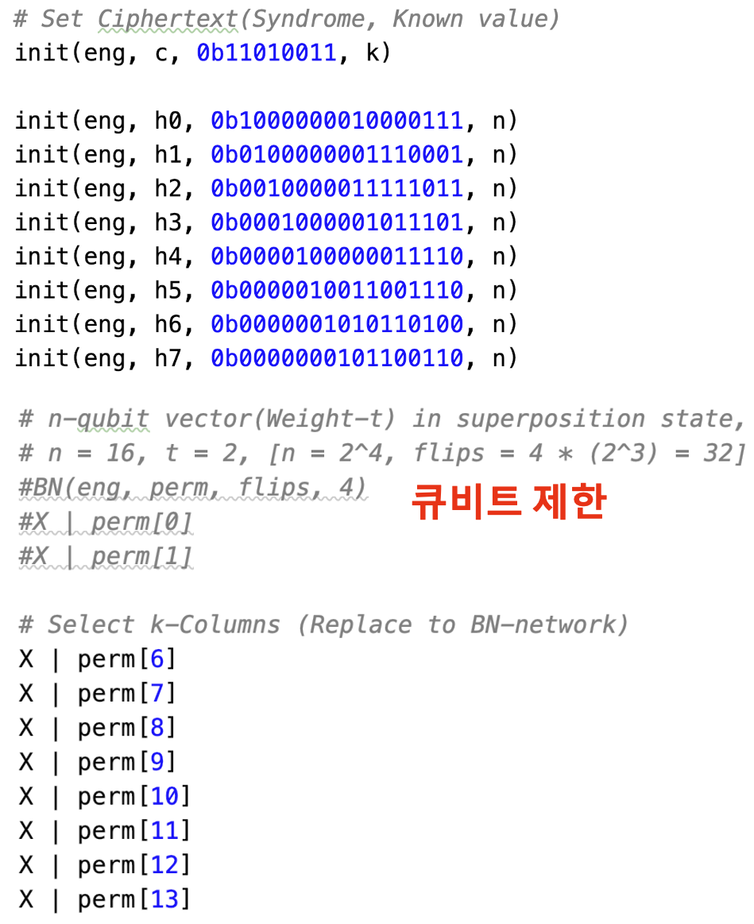

Slide 17
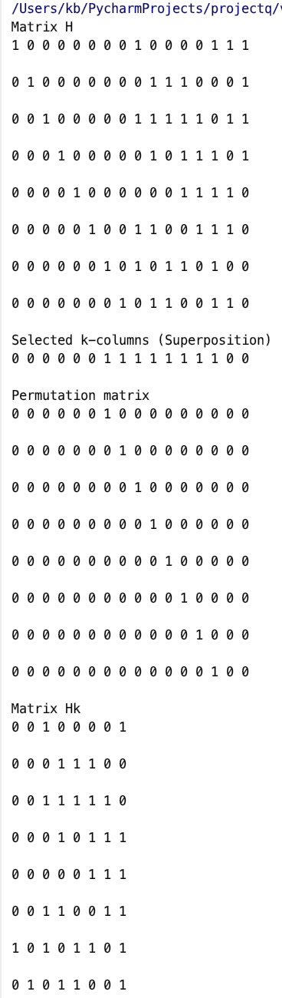
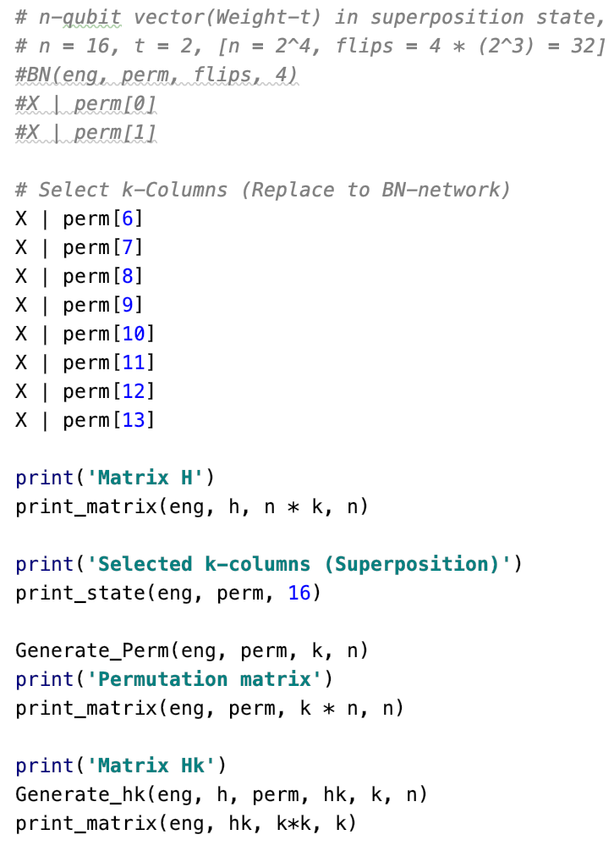
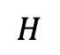
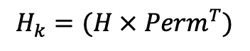
BN target
(Superposition)
Permutation
Matrix

Slide 18
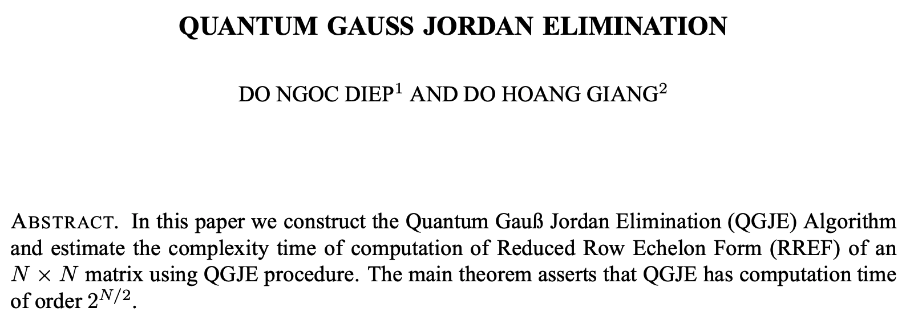
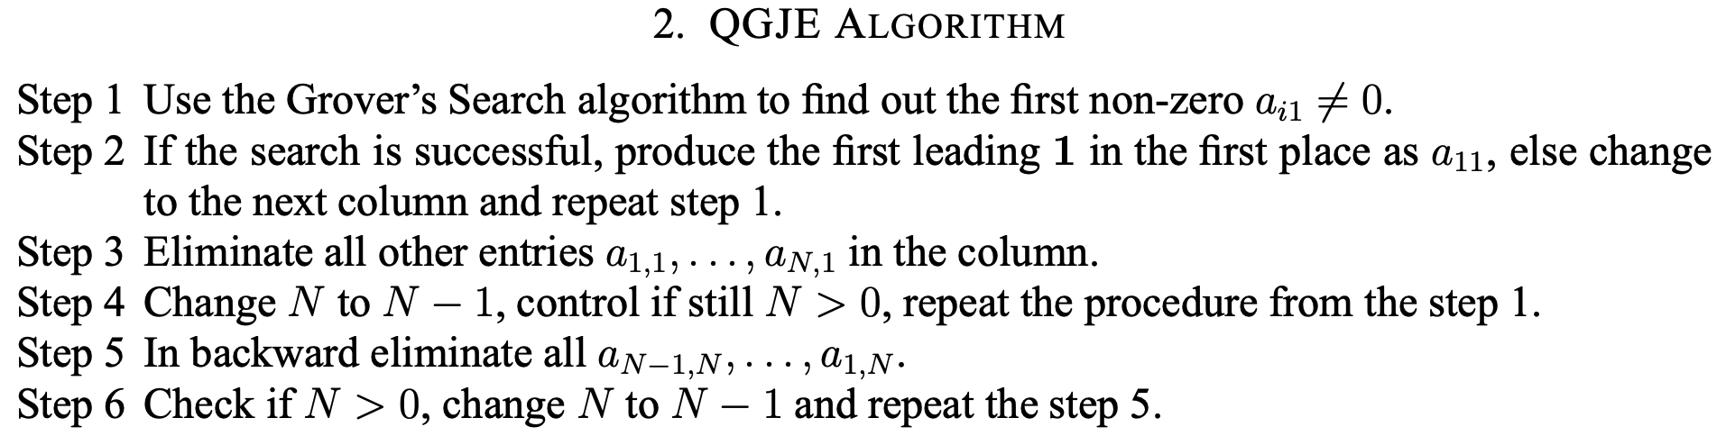
Quantum Information Set Decoding
양자 Gaussian Elimination 논문 (2005, 2017)
해당 논문에서는, Grover 알고리즘을 사용하는 Gaussian Elimination을 제시
Grover (QISD) 안에서 한번 더 Grover? → 비효율적인 접근 방법

Slide 19
Quantum Information Set Decoding
양자 게이트만으로 Quantum Gaussian Elimination 구현 → 효율적
QISD에서의 핵심 모듈
Classical Gaussian Jordan
Swap 후 Elimination 하여 삼각 Identity 행렬 구성
Quantum Gaussian Jordan
Elimination 후 Rotation 하여 삼각 Identity 행렬 구성
최종 타겟인 (계산한 Inverse X 암호문)를 위해, Inverse를 생성할 필요까지는 없음
Inverse를 만드는데 사용된 연산들만 암호문에 적용하면 됨
→ 구현 상세 마지막에서 확인 가능
이후 슬라이드 3장은 구현 상세 입니다~

Slide 20
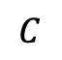
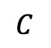
Temp
Temp
0
0
0
0
0
0
1
0
0 0 1 0 0 0 0 1
0 0 0 1 1 1 0 0
0 0 1 1 1 1 1 0
0 0 0 1 0 1 1 1
0 0 0 0 0 1 1 1
0 0 1 1 0 0 1 1
1 0 1 0 1 1 0 1
0 1 0 1 1 0 0 1
1
1
1
1
1
1
0
1
1
1
0
1
0
0
1
1
1
1
0
1
0
0
1
1
0 0 1 0 0 0 0 1
0 0 0 1 1 1 0 0
0 0 1 1 1 1 1 0
0 0 0 1 0 1 1 1
0 0 0 0 0 1 1 1
0 0 1 1 0 0 1 1
1 0 1 0 1 1 0 1
0 1 0 1 1 0 0 1
→
Temp
Temp
1
1
1
1
1
1
0
1
1
1
1
1
0
1
0
0
1
1
1
1
1
1
0
1
1
1
1
1
0
1
0
0
1 0 1 0 1 1 0 1
0 1 0 1 1 0 0 1
0 0 1 0 0 0 0 1
0 0 0 1 1 1 0 0
0 0 1 1 1 1 1 0
0 0 0 1 0 1 1 1
0 0 0 0 0 1 1 1
0 0 1 1 0 0 1 1
1 0 1 0 1 1 0 1
0 1 0 1 1 0 0 1
0 0 1 0 0 0 0 1
0 0 0 1 1 1 0 0
0 0 1 1 1 1 1 0
0 0 0 1 0 1 1 1
0 0 0 0 0 1 1 1
0 0 1 1 0 0 1 1
→

Slide 21
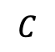
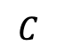
Temp
Temp
1
1
1
1
0
1
0
0
1 0 1 0 1 1 0 1
0 1 0 1 1 0 0 1
1 0 1 0 0 0 0 1
1 0 0 1 1 1 0 0
1 0 1 1 1 1 1 0
1 0 0 1 0 1 1 1
1 0 0 0 0 1 1 1
1 0 1 1 0 0 1 1
1 0 1 0 1 1 0 1
1 1 0 1 1 0 0 1
0 0 1 0 0 0 0 1
0 0 0 1 1 1 0 0
0 0 1 1 1 1 1 0
0 0 0 1 0 1 1 1
0 0 0 0 0 1 1 1
0 0 1 1 0 0 1 1
1
1
1
1
0
1
0
0
→
Temp
Temp
1
1
1
1
0
1
0
0
1
1
1
1
0
1
0
0
0 0 1 0 1 1 0 1
1 1 0 1 1 0 0 1
0 0 1 0 0 0 0 1
0 0 0 1 1 1 0 0
0 0 1 1 1 1 1 0
0 0 0 1 0 1 1 1
0 0 0 0 0 1 1 1
0 0 1 1 0 0 1 1
0 0 1 0 1 1 0 1
1 1 0 1 1 0 0 1
1 0 1 0 0 0 0 1
0 0 0 1 1 1 0 0
1 0 1 1 1 1 1 0
0 0 0 1 0 1 1 1
0 0 0 0 0 1 1 1
1 0 1 1 0 0 1 1
→
.
.
.

Slide 22
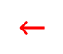
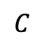
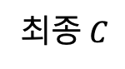
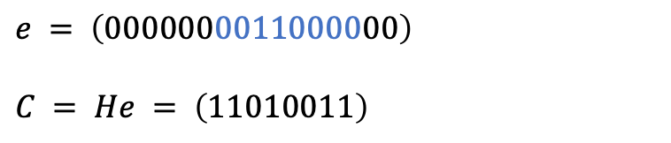
Temp
Temp
1
1
1
1
1
1
0
1
0 1 0 1 1 0 1
1 0 1 1 0 0 1
0 1 0 0 0 0 1
1 0 1 1 1 0 0
0 0 1 1 1 1 1
1 0 1 0 1 1 1
1 0 0 0 1 1 1
0 0 1 0 0 1 0
1
1
1
1
1
1
0
1
0 1 0 1 1 0 1
1 0 1 1 0 0 1
0 1 0 0 0 0 1
0 0 1 1 1 0 0
0 0 1 1 1 1 1
0 0 1 0 1 1 1
0 0 0 0 1 1 1
0 0 1 0 0 1 0
…
오른쪽에서 왼쪽은 Rotation 필요 없음
Elimination만 수행
Temp 큐비트 한번 더 할당
마지막으로 Weight check
Temp
1 1 0 1 0 1 1 0 1 1
0 1 1 0 1 1 0 0 1 1
0 0 1 1 0 0 0 0 1 1
1 0 0 1 1 1 1 0 0 1
0 0 1 1 0 1 0 1 1 0
1 0 0 1 1 1 1 1 1 0
1 0 0 0 0 1 1 1 0 0
1 0 1 1 1 0 1 0 1 0
1 0 0 1 0 1 1 0 0
1 1 1 0 1 1 0 0 0
0 1 1 1 0 0 0 0 1
0 0 1 1 1 1 1 0 1
0 1 1 0 1 1 0 1 0
0 0 1 1 1 1 1 1 0
0 0 0 0 1 1 1 1 0
0 1 1 1 0 1 0 1 0
…
Secret

Slide 23
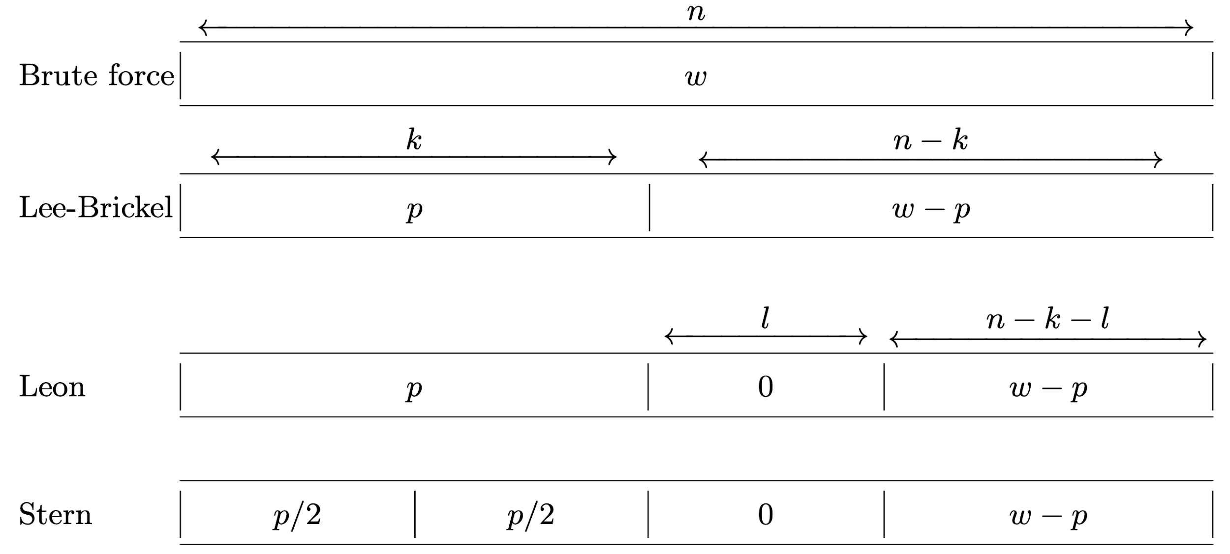
Quantum Information Set Decoding
이번 구현은 Prange의 ISD를 Quantum으로 옮긴 것
Prange ISD는 p = 0인 경우에 해당

Slide 24
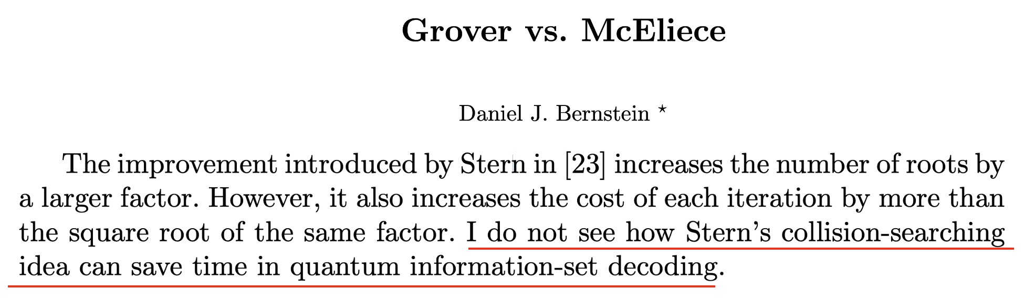
Quantum Information Set Decoding
Information Set Decoding(ISD)은 코드기반암호에 대한 가장 효율적인 공격 알고리즘
Brute force 공격을 가속화 시키는 Grover search 알고리즘 적용 시, 공격 복잡도 √ 로 떨어짐
다양한 Classical한 Information Set Decoding 알고리즘들의 성능이 Quantum으로 옮겼을 때 Classical에서의 성능을 Quantum 에서도 보여주진 않음 → 양자 회로의 용이성이 다름
Quantum 버전의 최적화 된 ISD 알고리즘 구현이 중요, 가장 단순한 Prange ISD → 양자화에 최적
→ 양자 자원 소모를 따져야 함(큐비트, 양자 게이트, 그리고 Depth)

Slide 25
양자 자원 이슈

Slide 26
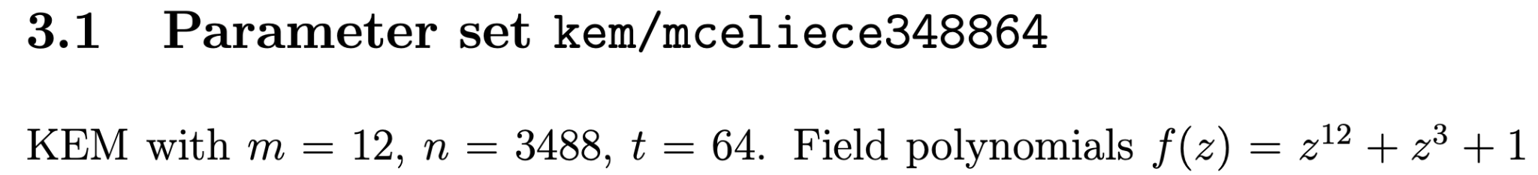
양자 자원 이슈
PQC의 특징들로 인해 양자 컴퓨터의 공격으로부터의 안전성 확보
Code 기반 암호의 단점 → 키 사이즈가 매우 큼 (매우 큰 메모리 용량)
이는 양자 컴퓨터를 사용한 공격 시, 매우 큰 메모리가 요구됨 (대규모 큐비트)
가장 작은 mceliece348864의 공개키 크기 → (768 X 3488) 크기의 패리티 체크 행렬
공개키를 대상으로 공격하는 QISD의 경우, 공개키 세팅은 무조건적인 옵션
최소, 공개키 세팅에만 2,678,784 (2백60만) 큐비트 필요
부가적으로 Gaussian Elimination, Weight check등에 추가 큐비트가 필요
→ 약 2배 이상 증가
따라서 Code 기반 암호는 양자 컴퓨터에대한 내성이 충분
ISD가 아닌 새로운 공격 알고리즘이 나오는 것이 아니면 현실적인 해킹 불가능

Slide 27
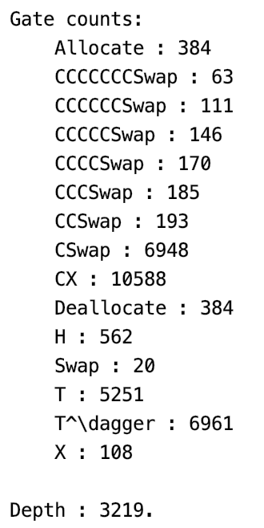
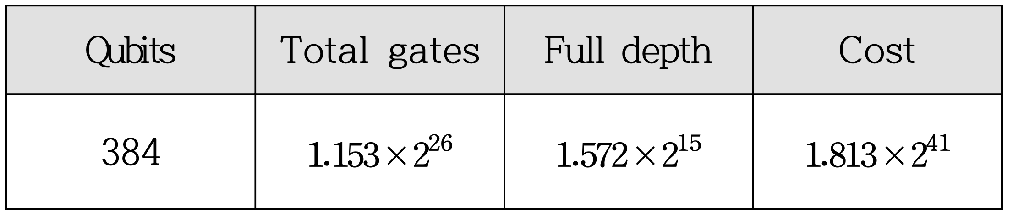
양자 자원 이슈
Toy 버전 (8 X 16)의 Goppa code에 대한 QISD 필요 양자 자원 추정
기본 세팅
공개키: 8 X 16
암호문: 8
총 384 큐비트
Depth : 3,219
실제 CM 파라미터는 자원 추정조차 불가능
5백만 이상의 큐비트
Toy 버전에 대한 Grover 공격 비용 추정 →
QISD
치환 행렬 : 8 X 16
ISD 타겟 행렬 : 8 X 8
Temp 큐비트 : 8 X 2
Weight check : 8
BN flips : 32

Slide 28
<Q|crypton>을 사용한
양자 분석 알고리즘 구현 방법

Slide 29
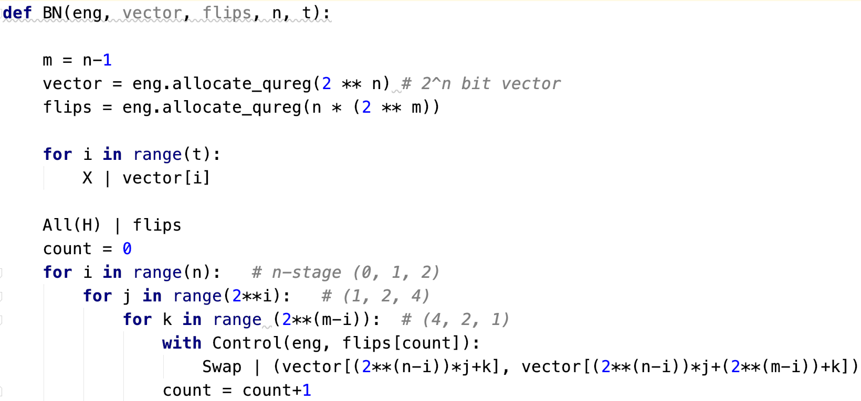

Quantum ISD : Input Setting
BN(Butterfly-Network)
중첩 상태의 Weight $t$의 $n$-bit 벡터를 준비
Hadamard 게이트 + Controlled-Swap 게이트 필요
Q|Crypton에서 Controlled Swap, Multi-Controlled Swap 게이트 사용 가능 여부?
예전에 에트리에 여쭤봤을 때는 없다고 하셨음 → 아마도 분해된 걸 따라서 구현해야 될 것으로 사료
Controlled Swap

Slide 30

Quantum ISD : Information Set Setting
중첩상태의 Vector에 따른 Information Set 구성
Generate_Perm: 중첩 상태의 Vector에 따른 Permutation 행렬 생성
Generate_hk: 생성한 Permutation 행렬과 공개키와 곱하여 Information set 구성
Controlled Swap
#
슬라이드 16번째 장 내용

Slide 31

Quantum ISD : Quantum Gaussian Elimination
Quantum Gaussian Elimination
Rotation : 보조함수
Arrange : Gaussian Elimination에서 조건부 Rotation 수행
Eliminate : Gaussian Elimination에서 Elimination 수행
Multi-Controlled Swap

Slide 32



Quantum ISD : Weight Check
$n$-qubit Vector Weight Check
1-Qubit 단위의 덧셈이 쌓이면서 최종 Weight를 계산하는 방식
예시 $n$ = 8, 양자 덧셈기로 현재 Ripple-Carry Adder 사용 → 다른 양자 덧셈기[*]로 개선 예정
Ripple-Carry Adder
[*] Takahashi. Y et al. “Quantum addition circuits and unbounded fan-out.” Quantum Info. Comput, 2010.

Slide 33
BIKE

Slide 34



BIKE
Classical McEliece는 이름과 같이, 전통적인 코드 기반 암호의 성격을 따름
비효율적이라고 볼 수도 있는 오랜 전통의 Goppa 코드 사용
BIKE는 QC-MDPC(Quasi-Cyclic Moderate Density Parity Check) 코드 사용
생성한 코드가 순환 이동에 닫혀있으며(Quasi-Cyclic),
각 열의 가중치가 선택되어 똑같은 밀도를 갖도록 함
(Moderate Density)
키 사이즈를 줄일 수 있음
< BIKE 키, 암호문 크기, (단위 : Bit) >
< CM 키, 암호문 크기, (단위 : Byte) >

Slide 35



BIKE
BIKE는 유한체 Ring 상에서의 Cyclic 코드를 사용
Polynomial 곱셈은 BIKE 또한 기본이면서 필수 요소
→ CM과 동일하게 Quantum 상에서 Karatsuba 알고리즘이 효과적일 것으로 판단됨
→ BIKE Additional Implementation의 gf_mul에서 Karatsuba 사용
Karatsuba를 사용한 하드웨어 구현 논문 [1]
[1] “Flexible and scalable FPGA-oriented design of multipliers for large binary polynomials” IEEE ACCESS, 2020

Slide 36
Binary Field Karatsuba
Multiplication

Slide 37

Binary Field Karatsuba Multiplication
양자 곱셈은 양자 컴퓨터상에서의 PQC 구현 및 양자 공격에 필요
CM, BIKE와 더하여 Binary Curves의 Shor 알고리즘 적용에 있어서 최적화 타겟 연산
Toffoli Depth, T-depth 최적화된 양자 곱셈 구현 (WISA22 심사 중)
Karatsuba 알고리즘을 사용한 Toffoli depth 1의 양자 곱셈
Karatsuba를 재귀적용하며,
이 때 발생하는 종속성 모두 제거
→ 병렬화
< Overview >

Slide 38

Binary Field Karatsuba Multiplication
이전 양자 곱셈 연구들은 모두 Toffoli 게이트, 큐비트 수의 감소에만 집중
발생하는 Depth를 크게 신경쓰면서 구현하지 않음
Binary Field의 양자 곱셈 주요 연구들은 다음 3가지로 구분
Schoolbook 곱셈 (Cheung et al.)
→ 일반적인 곱셈을 기반으로하며, Modular reduction이 발생하는 상위
곱부터 계산함으로써 최소 큐비트 사용, $n^{2}$ Toffoli 게이트
Karatsuba 곱셈1 (Kepley et al.)
→ Karatsuba 곱셈을 적용, 추가 큐비트들이 사용되지만
Toffoli 게이트 수를 줄임 ${ n}^{2}$→ $n^{\log_{2}{3}}$ Toffoli 게이트
Karatsuba 곱셈2 (Van Hoof)
→ Kepley의 논문을 개선, Toffoli 게이트를 동일하게 줄임과 동시에
최소 큐비트만을 사용, 제한된 space (줄어든 큐비트)에서의 곱셈이기 때문에
Karatsuba 곱셈 1보다 Depth가 높음 → 트레이드오프

Slide 39



Binary Field Karatsuba Multiplication
양자 곱셈에서 대부분의 Depth는 곱들을 생성하는 Toffoli 게이트의 구조에 따라 결정됨---→ Modular reduction 및 추가적인 덧셈들은 큰 오버헤드가 아님
큐비트를 더 많이 사용하지만, Toffoli depth 최적화로, Full depth도 자연스럽게 감소
(Toffoli Depth X 큐비트 수)의 트레이드오프(TD • M)에서 최고 성능 제공
추가적으로, 사용된 큐비트들은, 곱셈 후 초기화되어 재활용 가능
< 의 양자 곱셈 자원 비교 >
Schoolbook
Karatsuba 1
Karatsuba 2

Slide 40
AES 양자 회로 고속화

Slide 41

AES Quantum Circuits
Eurocrypt’20, Asiacrypt’20의 AES 양자 회로 개선
Eurocrypt’20의 AES 양자 회로
여러 AES 양자 회로 구현들중에서, 최적의 성능을 제공한다고 평가할 수 있음
매우 적은 Depth에 비해 적은 큐비트 수
하지만 분석해본 결과, 잘못된 AES 양자 회로 구현이며, 이로 인해 회로에 대한 자원 추정 시, lower-bound의 Depth, 큐비트 수가 논문 결과로 사용 되었음
추후, 양자 프로그래밍 툴 Q#의 자원추정 이슈로 인한 문제로 보고되었음
작성중인 논문에 Eurocrypt AES 구현에 대한 Bug-Fixing 추가 완료

Slide 42


AES Quantum Circuits
Asiacrypt’20의 AES 양자 회로
AES 양자 회로 구현들중, 최소 큐비트를 사용.
Inverse Sbox를 활용함으로써 개선된 Zig-zag 아키텍처 제시
하지만 늘어나는 회로 Depth를 아래 그림에서도 볼 수 있음
제한된 공간(줄어든 큐비트)에서의 양자 게이트들의 연산은 서로 종속성이 생김 → Depth 증가
Improved Zig-zag

Slide 43


AES Quantum Circuits
Asiacrypt’20 AES 양자 회로
양자 회로 동작 과정에서 오류가 발생하는 NISQ 시대에서 T-depth는 매우 중요한 지표로 언급
양자 회로의 성능을 평가하는데 있어 TD • M (Toffoli depth X 큐비트) 메트릭 사용
Eurocrypt의 AES 양자 회로는 Q#의 자원 추정 이슈로 비교 대상에서 제외되었음
$$TD∙M$$

Slide 44

Improved AES Quantum Circuit (Ours)
TD • M (Toffoli depth X 큐비트) 최적화를 고려한 AES 양자 회로 구현
SubBytes, MixColumn, Keyschedule를 우선적으로 병렬화
회로를 설계하는데 있어 일반적인 Pipeline의 아키텍처를 채택
큐비트를 절약하기 위해 라운드 전부에 대한 Reverse 수행은 과하다고 판단
SubBytes의 Sbox들은 모두 병렬로 동작하며, SubBytes 단위의 Reverse 연산은 수행됨 → 큐비트를 절약하기 위해 추가적인 Reverse 수행은 효율적이라 판단

Slide 45

Improved AES Quantum Circuit (Ours)
Regular 버전은 AES 양자회로에 대해 준수한 병렬성 제공
Shallow 버전은 AES에서 가능한 모든 부분이 병렬로 동작하여 최소 Depth를 가짐
개선된 Pipeline 아키텍처 제시 → SubBytes에 대한 Reverse 연산까지 병렬로 수행
이를 통해 각 라운드의 Depth는 SubBytes + MixColumns 만으로 카운팅 됨
최적의 TD • M (Toffoli depth X 큐비트)을 제공
매우 최근에 공개된 AES 양자 회로 구현 논문[*]에서 제시한 개선된 Sbox 차용
[*]: Huang and Sun, “Synthesizing Quantum Circuits of AES with Lower T-depth and Less Qubits”, ePrint Archive, 2022

Slide 46

Improved AES Quantum Circuit (Ours)
Eurocrypt’20의 AES 양자 회로의 잘못된 구현 수정 후, 올바른 양자 자원 추정
논문에서 사용된 Qubit수에 대해서 Lower-bound로 추정된 Depth를 수정
SubBytes, MixColumns의 불가능한 병렬화 수정
Ancilla 큐비트들의 초기화 작업 생략 수정
위 두가지 모두, Microsoft Q#에서 C# 명령어 ‘using’을 사용함으로써 발생하는 문제
휘발성 명령어 ‘using’으로 인해, 불가능한 병렬성이 부여되고
항상 clean 상태의 Ancilla 큐비트들이 할당됨 → 큐비트 수로 카운트 또한 되지 않음
<Eurocrypt AES 구현 수정 후, 올바른 필요 양자 자원들을 모듈별, 라운드 단위로 추정>

Slide 47


Improved AES Quantum Circuit (Ours)
Eurocrypt의 AES Oracle 비용과 수정하여 추정한 AES 양자 회로 비용 비교
Oracle에 대한 비용만이 보고되었기 때문에 왼쪽 테이블의 절반(Qubit 수 제외)이
AES 양자 회로 비용
Qubit 수는 유지
Lower-bound로
추정된 Depth 수정
< Eurocrypt에 보고된 AES Oracle 비용 >
< Eurocrypt 구현 수정 후의 AES 비용>

Slide 48

Improved AES Quantum Circuit (Ours)
Asiacrypt’20
Asiacrypt 개선
(22.05.23)
재추정한 Eurocrypt
AES 구현 비용
GLRS [30] : Grassl et al. “Applying Grover’s Algorithm to AES: Quantum Resource Estimates”, PQCrypto 2016.
LPS [43]: Langenberg et al. “Reducing the Cost of Implementing the Advanced Encryption Standard as a Quantum Circuit”, IEEE Transactions on Quantum Engineering, 2020.
ZWSLW [59]: Zou et al. “Quantum Circuit Implementations of AES with Fewer Qubits”, ASIACRYPT 2020.
HS [33]: Huang and Sun, “Synthesizing Quantum Circuits of AES with Lower T-depth and Less Qubits”, ePrint Archive, 2022
JNRV[38]: Jaques et al. “Implementing Grover Oracles for Quantum Key Search on AES and LowMC”, EUROCRYPT 2020.

Slide 49
Improved AES Quantum Circuit (Ours)
물론 큐비트 수는 여전히 중요하지만, Depth 최적화를 고려한 양자 구현이 중요
NIST 양자 후 보안 요구사항 문서에서는 AES를 공격하기 위한 양자 비용을 양자 후 보안 레벨 평가의 기준으로 활용하고 있음
Grass et al.의 16년도에 추정한 AES 양자 공격 비용이 메트릭으로 사용되고 있음
해당 연구에서 추정한 공격 비용은 현시점에서 보면 너무 높음
NIST는 해당 기준(비용)은 보수적으로 추정된 것이며 추후, 공격 비용을 크게 감소시키는 결과가 발표된다면 이는 더욱 보수적으로 평가되어야 한다 언급 (2016년도 문서)
NIST는 양자 공격의 복잡도를 평가하는데 있어 Grover 알고리즘의 회로 반복으로 인한
극심한 Depth를 고려하고 있음 (큐비트는 고려 X)
공격 비용 = (양자 게이트 수 X Depth)

Slide 50

Improved AES Quantum Circuit (Ours)
구현한 AES 양자 회로를 기반으로 Grover 공격 비용 추정
현재 NIST가 측정한 비용과 비교, 가장 낮은 공격 비용을 제공
AES에 대한 상대적인 공격 복잡도가 양자 후 보안 기준으로 사용되고 있으며,
본 구현은 가장 낮은 AES 양자 공격 복잡도 달성
감소된 비용이 기준이 된다면 Post-Quantum 알고리즘 제출자들은 양자 후 보안을 더 쉽게
주장할 수 있음

Slide 51
국산 블록 암호 구현

Slide 52

국산 블록 암호 구현
병렬 양자 덧셈을 통한 LEA, HIGHT, CHAM 양자 회로 Depth 최적화
LEA → 78% 감소, HIGHT, 85% 감소, CHAM→ 70% 감소

Slide 53

국산 블록 암호 구현
Parallel
< LEA 양자 회로 >

Slide 54

국산 블록 암호 구현
Keyschedule
Parallel
Round function
Parallel
< HIGHT 양자 회로 >

Slide 55


국산 블록 암호 구현
NIST 양자 후 보안 레벨 기준으로 평가 (16년도의 AES 공격 비용, 보수적)
국산 블록 암호는 키 크기에 따른 양자 후 보안 레벨을 달성하지 못함
새롭게 추정한 AES 공격 비용과 비교한다면, ARX 구조의 국산 블록 암호는
키 크기에 따른 보안 레벨을 제공
(NIST는 Level 1~3을 달성한다면 양자 후 보안을 제공하기에 충분하다고 언급)
→ 보안 레벨을 달성한다면(현실적으로 공격 불가), 키 크기를 늘리지 않아도 무방?
< 국산 블록 암호 양자 후 보안 평가>
< AES 양자 공격 비용>

Slide 56
Round 3 결과에 따른
후보군 축소

Slide 57
Classic McEliece : Finalist
40년 역사의 Goppa 코드를 사용하는 코드기반암호 유일한 Finalist
다양한 공격들이 제시되는 과정에서, 키 크기와 같은 파라미터를
조정하는 단계는 있었으나, 여전히 안전
암호 안전성이 매우 높다 평가받고 있음 → Finalist에 포함된 이유
유일하며 가장 큰 단점: 공개키 크기가 매우 큼
IoT와 같은 임베디드 시스템에서 사용하는데 있어 제약이 따름
하지만 임베디드 환경을 위한 Classic McEliece 구현 방법 존재 [*]
ARM Cortex-M4상에서의 Classic McEliece 구현방법 제시
확장된 개인키를 사용하는 Streaming 방식의 공개키 사용 방식 제안
암호화에 필요한 키 크기를 약 70퍼센트 감소시킴
[*] J. Roth et al. “Classic McEliece Implementation with Low Memory Footprint”, CARDIS’20

Slide 58




Classic McEliece : Finalist
기존 Classic McEliece Key pair
Private Key
Parity Check Matrix $H′$
(Large Size)
$$H$$
$$I$$
Gaussian
Elimination
생성된 개인키를
기반으로 공개키 생성
Identity 행렬을 제외한 $H$만을 공개키로 저장
(여전히 큰 크기)
< Classic McEliece 키 크기 >

Slide 59






Classic McEliece : Finalist
Streaming 방식의 Classic McEliece Key Pair
완성된 행렬에 Gaussian을 적용하는 기존의 Key Pair 방식으로는 이러한 Streaming 방식이 불가능
1) Streaming Public Key
Extended
Private Key
Public Key $H$
확장된 개인키를 사용하면
공개키를 한 컬럼 씩 생성할 수 있음
(Private key + 추가 행렬 $S$)
2) Streaming Encapsulation
$$×$$
$$=$$
+
…
=
Secret $e$
Streaming Public Key
Ciphetext $C$

Slide 60


Classic McEliece : Finalist
기존 (공개키 + 개인키) 크기에서 약 70퍼센트 감소
공개키를 생성하기 위한 Memory Footprint, 약 76퍼센트 감소
Gaussian 대신 추가 행렬 S의 생성으로 바뀌었기 때문 (행렬 S 상세 생략)

Slide 61
BIKE & HQC: Alternate Candidates
Goppa 코드가 아닌 QC-MDPC 코드를 사용하는 코드기반 암호
BIKE는 격자기반암호 대비 전체적으로 성능이 낮음
HQC는 BIKE보다 큰 크기의 공개키와 암호문 사용
BIKE와 HQC는 모두 디코딩 실패 확률이 존재함 (Goppa 코드는 실패 X)
암호 안전성에 대한 확신이 부족한 상황 → Alternate인 이유
높은 DFR(Decoder Failure Rate, 복호화 실패율)로 인한 보안 취약점들이 존재
부채널 분석, Reaction attack 등 (실패 과정에서 비밀 정보가 노출됨)
매우 최근까지도 BIKE에 대한 보안 취약점에 대한 논문이 발표되고 있음[*]
Weak-Key를 사용할 때 발생하는 DFR로 인해 IND-CCA 보안성이 훼손될 수 있음
HQC의 보안 증명은 BIKE보다 우수한 편이지만, 다른 격자기반암호 또는 BIKE보다
떨어지는 성능을 가지고 있음 → Alternate인 이유
[*] M. R. Nosouhi et al. “Weak-Key Analysis for BIKE Post-Quantum Key Encapsulation Mechanism”, Cryptography and
Security (cs.CR), FOS: Computer and information sciences, FOS: Computer and information sciences, 2022

Slide 62
Round 3 결과에 따른 후보군 축소
Classic McEliece의 암호 안전성에 대해서는 별 다른 이변이 없다면
여전히 안전할 것으로 평가됨
Classical이나 Quantum 모두, 위협적인 공격이 없음
그대로 표준화 될 가능성이 높아 보임
BIKE와 HQC의 경우 Static Key를 사용할 수 없음, 임시(Ephemeral) 키를 사용해야함
동일 키를 사용할 때, 많은 수의 메시지를 암호화하고 특정 메시지에 대한 실패를
관찰하는 공격자는 비밀 키를 복구할 수 있음
IND-CCA를 제공하기 위해선, DFR이 무시 가능할 정도로 매우 낮아야 함
BIKE와 HQC의 경우, 격자기반암호 대비 메리트가 떨어진다(고 생각함)
보안성, 성능적인 측면 모두

